Slide 1
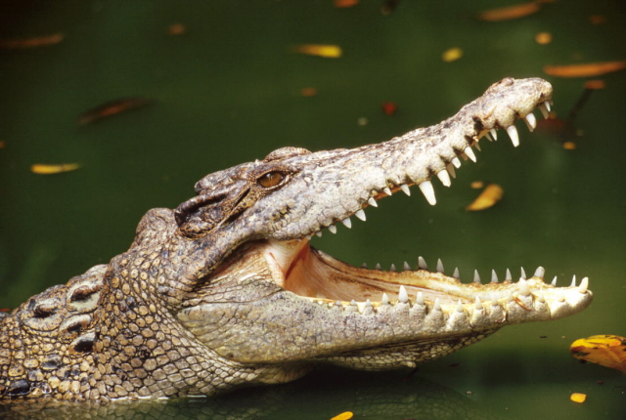
Das ist eine Katze.
Nein, das ist keine Katze.
Das ist ein Krokodil.

Slide 2
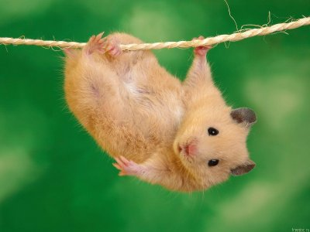
Das ist ein Hund.

Slide 3
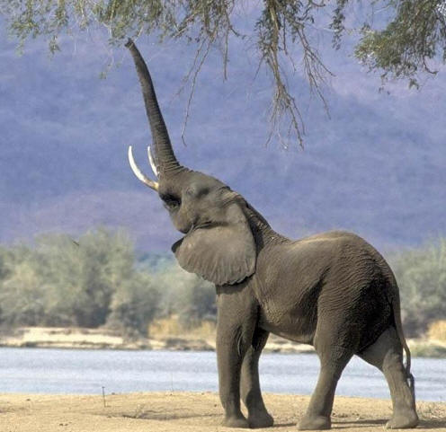
Das ist eine Maus.

Slide 4
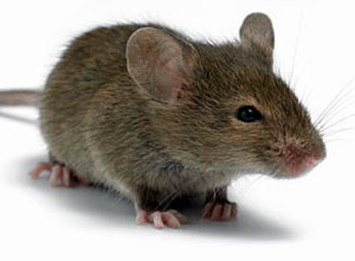
Das ist ein Kaninchen.

Slide 5
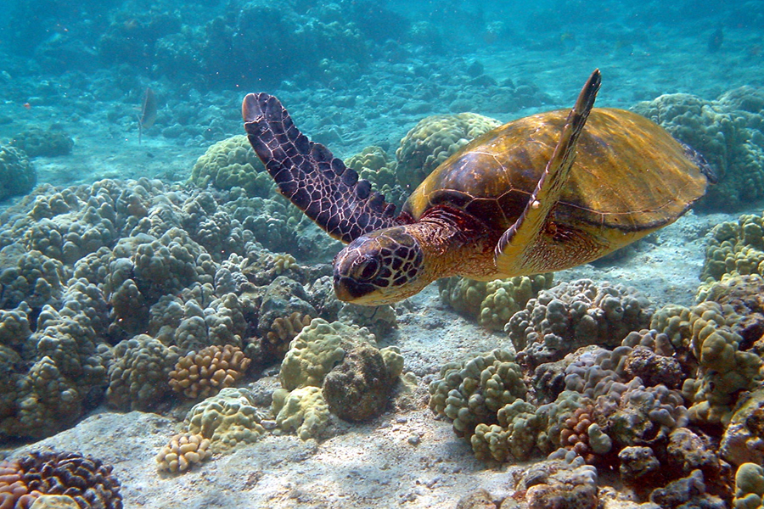
Das ist ein Hamster.

Slide 6
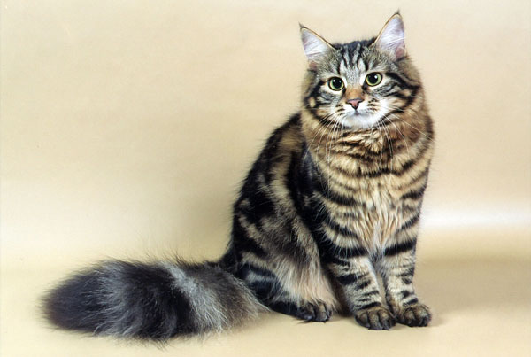
Das ist ein Bär.

Slide 7
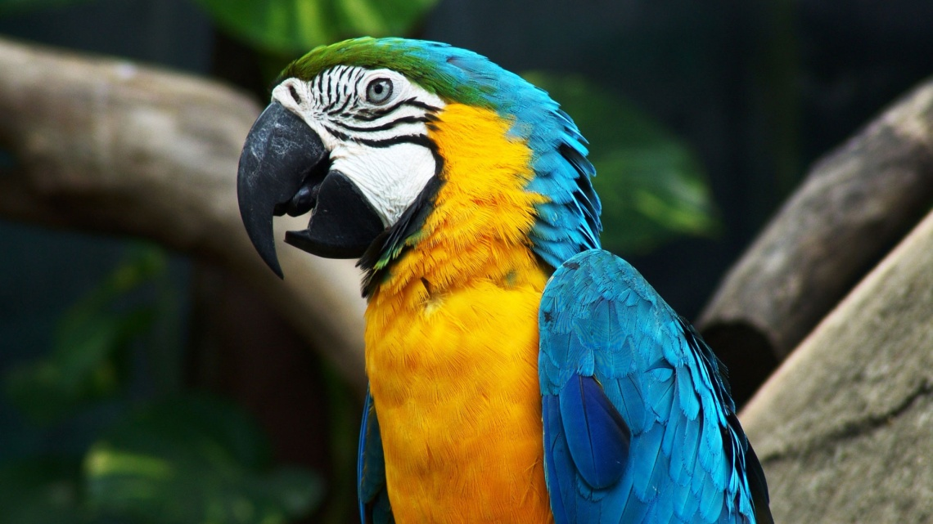
Das ist ein Elefant.

Slide 8
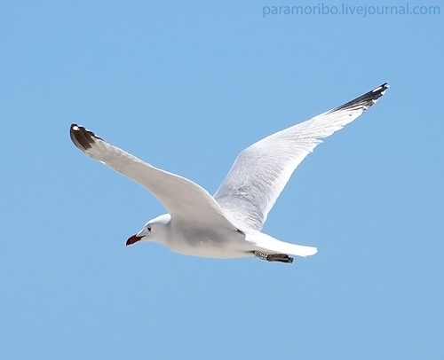
Das ist ein Kater.

Slide 9
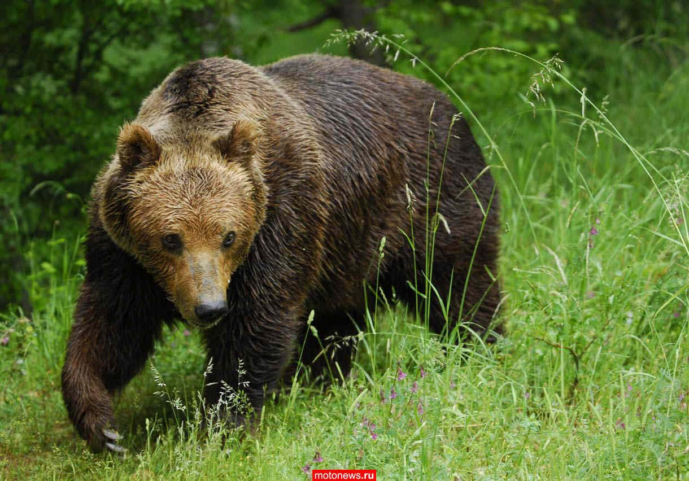
Das ist eine Schildkröte.

